Slide 1

第4章 进程同步
主讲教师：韦平
学院：软件学院
邮箱：weip@ynu.edu.cn
办公地点：软件学院1323
办公电话：15121079110

Slide 2

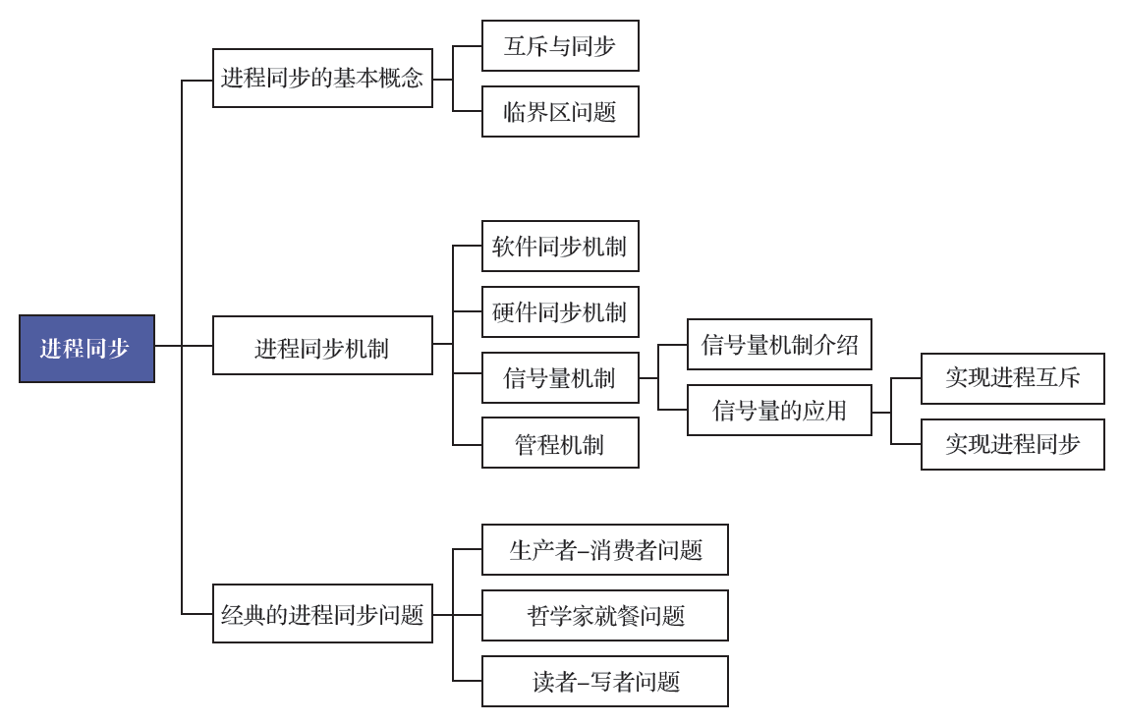
第4章知识导图
第1章 | 操作系统引论
第2章 | 进程的描述与控制
第3章 | 处理机调度与死锁
第4章 | 进程同步
第5章 | 存储器管理
第6章 | 虚拟存储器
第7章 | 输入/输出系统
第8章 | 文件管理
第9章 | 磁盘存储器管理
第10章 | 多处理机操作系统
第11章 | 虚拟化和云计算
第12章 | 保护和安全

Slide 3
内容导航：
4.1 进程同步的概念
4.2 软件同步机制
第4章 进程同步
4.3 硬件同步机制
4.4 信号量机制
4.5 管程机制
4.6 经典进程的同步问题
4.7 Linux进程同步机制
Date

Slide 4
进程异步
进程具有异步性：各并发执行的进程以各自独立的、不可预知的速度向前推进。
count=4:
R1=count; 1
R1=R1+1; 2
count=R1; 3
R2=count; 4
R2=R2-1; 5
count=R2; 6
Count初值为4, 并发执行两个进程
执行次序 | 结果
123456 | 4
142536 | 3
145263 | 5

Slide 5
进程同步
进程同步，就是用来解决进程异步的问题。
我们把异步环境下一组并发进程因直接制约而相互发送消息、相互合作、相互等待，使得各进程按照一定的速度执行的过程，称为进程同步。
进程同步的首要任务是：使并发执行的诸进程之间能有效地共享资源和相互合作，从而使程序的执行具有可再现性。
临界资源：系统中某些资源一次只允许一个进程使用，称这样的资源为临界资源或互斥资源或共享变量。可以是硬件资源，也可以是软件资源。许多物理设备(比如摄像头、打印机)都属于临界资源。此外还有许多变量、数据、内存缓冲区等都属于临界资源。
对临界资源的访问，必须互斥地进行。互斥，亦称间接制约关系。进程互斥指当一个进程访问某临界资源时，另一个想要访问该临界资源的进程必须等待。当前访问临界资源的进程访问结束，释放该资源之后，另一个进程才能去访问临界资源。

Slide 6
对临界资源的访问
进入区：用于检查是否可以进入临界区的代码段，并设置访问标志。
临界区（临界段）：进程中访问临界资源的代码段
退出区：将临界区正被访问的标志恢复为未被访问标志。
剩余区：其他代码
item nextConsumed; while (1) {
while (Flag==False) // 进入区,循环等待
nextConsumed = buffer[out]; //临界区
out = (out + 1) % BUFFER_SIZE;
Flag = True //退出区
remainder section; //剩余区
}
一个访问临界资源的循环进程的描述
While(TRUE){
进入区
临界区
退出区
剩余区
}
临界资源
临界区

Slide 7
同步机制（访问临界资源）应遵循的准则
空闲让进
忙则等待
有限等待
让权等待
01
02
03
04
当无进程处于临界区，应允许一个请求进入临界区的进程立即进入自己的临界区；
已有进程处于其临界区，其它试图进入临界区的进程必须等待；
等待进入临界区的进程不能"死等"；
不能进入临界区的进程，应释放CPU（如转换到阻塞状态）

Slide 8
进程同步的概念
互斥和同步
间接相互制约关系(互斥关系)
进程相互排斥的使用临界资源，如A/B进程不能同时使用打印机
直接相互制约关系（同步关系）
进程间相互合作，A/B进程之间数据的读写关系

Slide 9
进程同步的例子：生产者-消费者问题
PRODUCER
CONSUMER

Slide 10
共享变量
输出指针out：
指示下一个可获取产品的缓冲区，每当消费者进程取走一个产品后，输出指针加1，初值为0
缓冲池buffer：
用数组来表示具有n个缓冲区的缓冲池
Text
输入指针in：
指示下一个可投放产品的缓冲区，每当生产者进程生产并投放一个产品后，输入指针加1，初值为0
整型变量count：
初值为0，表示缓冲区中的产品个数

Slide 11

生产者进程： producer()
void producer( ) {
while(1){
produce an item in nextp;
…
while (count == n)
; // do nothing
// add an item to the buffer
buffer[in] = nextp;
in = (in + 1) % n;
count++;
}
}

Slide 12
消费者进程：consumer ()
void consumer() {
while(1){
while (count == 0)
; // do nothing
// remove an item from the buffer
nextc = buffer[out];
out = (out + 1) % n;
count --;
consumer the item in nextc;
…
}
}

Slide 13
count++和count--的机器语言
count++:
R1=count; 1
R1=R1+1; 2
count=R1; 3
count--:
R2=count; 4
R2=R2-1; 5
count=R2; 6
Count初值为4,并发执行produce()和consume()进程
执行次序 | 结果 | 是否正确
123456 | 4 | 是
142536 | 3 | 否
145263 | 5 | 否
解决方法：下列语句必须被原子性地执行 counter++; counter--;

Slide 14
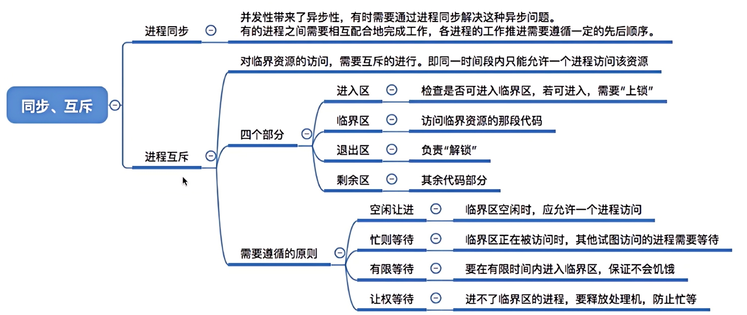
同步和互斥的小结

Slide 15
进程同步机制
软件同步机制
硬件同步机制
信号量机制
管程机制
01
02
03
04
使用编程方法解决临界区问题
有难度、具有局限性，现在很少采用
使用特殊的硬件指令，可有效实现进程互斥
一种有效的进程同步机制，已被广泛应用
新的进程同步机制

Slide 16
内容导航：
4.1 进程同步的概念
4.2 软件同步机制
第4章 进程同步
4.3 硬件同步机制
4.4 信号量机制
4.5 管程机制
4.6 经典进程的同步问题
4.7 Linux进程同步机制
Date

Slide 17
软件同步机制——单标志法
访问标志turn 控制可以访问的进程，两个进程在访问完临界区后会把使用临界区的权限转交给另一个进程。也就是说每个进程进入临界区的权限只能被另一个进程赋予。
int turn =0，1; //turn 表示当前允许进入临界区的进程号
P0 进程:
while(turn != 0); //进入区，
critical section; //临界区
turn = 1; //退出区
remainder section; //剩余区
P1进程:
while(turn != 1); //进入区，turn != 1时一直进行while 循环
critical section; //临界区
turn = 0; //退出区
remainder section; //剩余区
因此，该算法可以实现“同一时刻最多只允许一个进程访问临界区。但是，每个进程只能轮流使用临界资源。如果某个进程一直不使用该临界资源，另外的进程无法使用，违反了“空闲让进”原则。

Slide 18
软件同步机制——双标志先检查法
设置一个布尔型数组flag，数组中各个元素用来标记各进程想进入临界区的意愿，比如“flag[0]=ture”意味着0号进程 P0现在想要进入临界区。每个进程在进入临界区之前先检查当前有没有别的进程想进入临界区，如果没有，则把自身对应的标志flag设为true，之后开始访问临界区。
bool flag[2];
flag[0]= false; //flag表示进入临界区意愿的数组
flag[1]= false; //刚开始设置为两个进程都不想进入临界区
P0 进程:
while (flag[1]);
flag[0]= true;
critical section;
flag[0]= false;
remainder section;
P1 进程:
while (flag[0]); //如果此时 P0 想进入临界区，P1 就一直循环等待
flag[1]= true; // P1想要进入临界区
critical section; // 临界区
flag[1] = false; // 退出区
remainder section; // 剩余区
若按照 ①⑤②⑥③⑦.…..的顺序执行，P0和P1将会同时访问临界区。
双标志先检查法的主要问题是: 违反“忙则等待”原则。

Slide 19
软件同步机制——双标志后检查法
bool flag[2];
flag[0]= false; //表示进入临界区意愿的数组
flag[1]= false; //刚开始设置为两个进程都不想进入临界区
P0 进程:
flag[0]= true;
while (flag[1]);
critical section;
flag[0]= false;
remainder section;
P1 进程:
flag[1]= true; // P1想要进入临界区
while (flag[0]); //如果此时 P0 想进入临界区，P1 就一直循环等待
critical section; // 临界区
flag[1] = false; // 退出区
remainder section; // 剩余区
若按照 ①⑤②⑥的顺序执行，P0和 P1将都无法进入临界区因此，双标志后检查法虽然解决了“忙则等待”的问题，但是又违背了“空闲让进”和“有限等待” 问题，会因各进程都长期无法访问临界资源而产生“饥饿”现象。

Slide 20
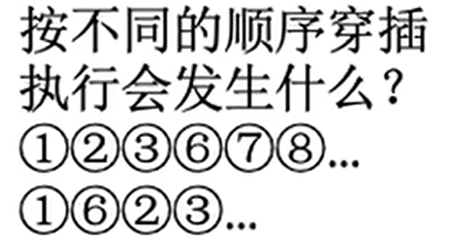
软件同步机制-Peterson解决方案
bool flag[2]; //表示进入临界区意愿的数组，初始值都是false
int turn = 0; //turn 表示优先让哪个进程进入临界区
P0 进程:
flag[0]= true;
turn = 1;
while(flag[1] && turn==1);
critical section;
flag[0]= false;
remainder section;
P1 进程:
flag[1]= true; //表示自己想进入临界区
turn = 0; //可以优先让对方进入临界区
while(flag[0] && turn==0); // 对方想进，且最后一次是自己“谦让”，那自己就循环等待
critical section;
flag[1]= false; //访问完临界区，表示自己已经不想访问临界区了
remainder section;
Peterson 算法用软件方法解决了进程互斥问题，遵循了空闲让进、忙则等待、有限等待 三个原则，但是依然未遵循让权等待的原则（while一直循环，没有及时下处理机）。

Slide 21
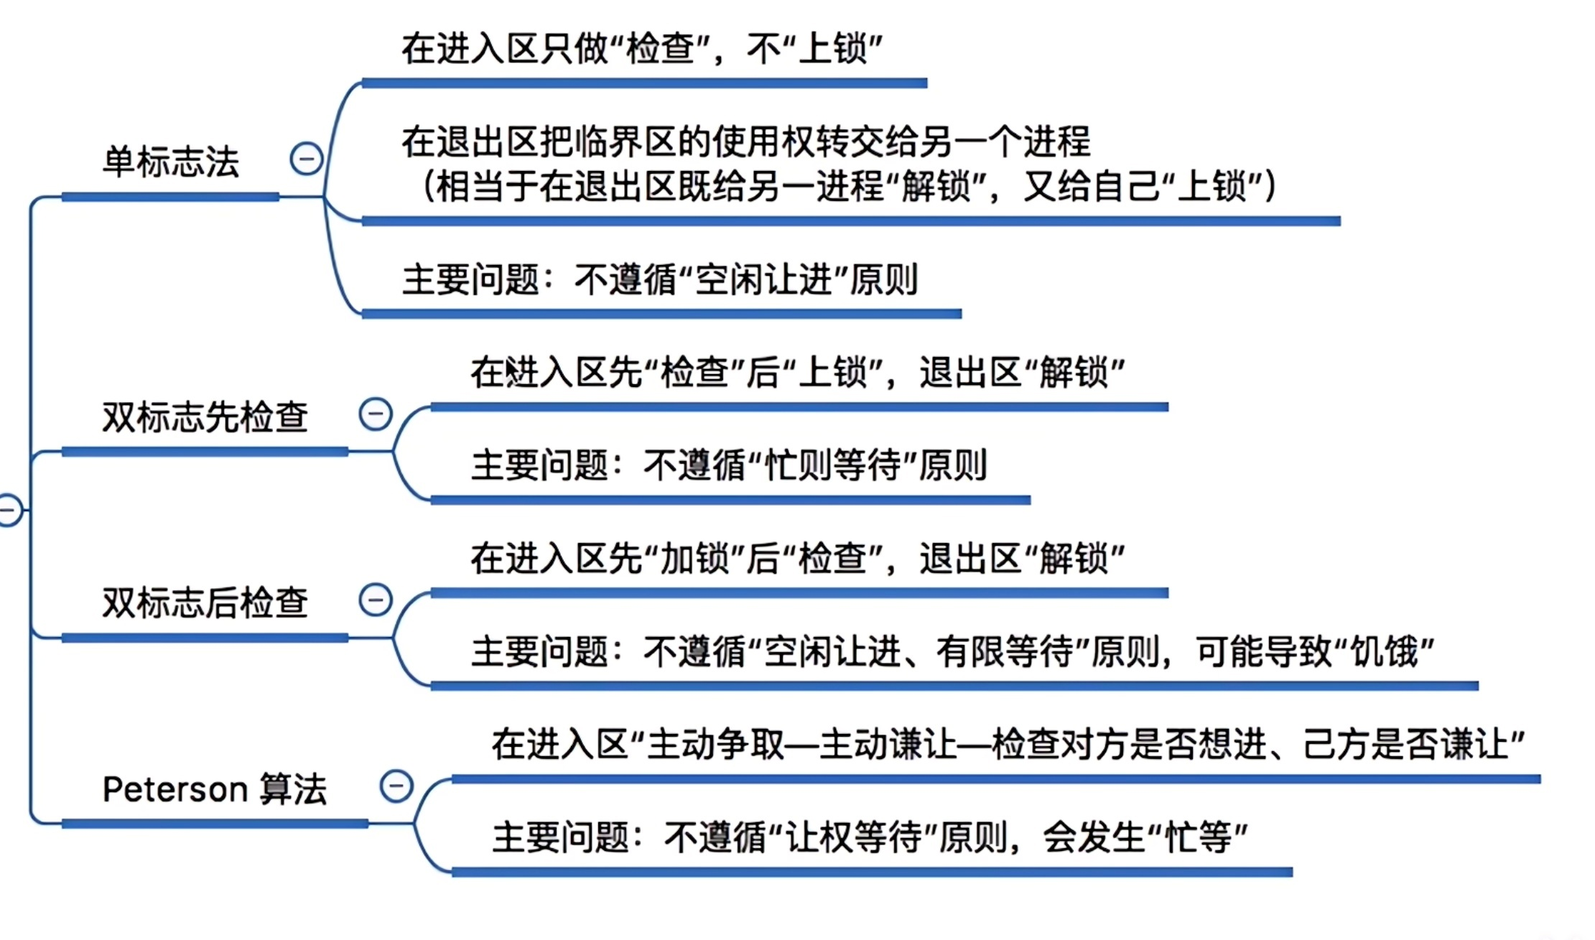
进程同步的软件实现方法

Slide 22
内容导航：
4.1 进程同步的概念
4.2 软件同步机制
第4章 进程同步
4.3 硬件同步机制
4.4 信号量机制
4.5 管程机制
4.6 经典进程的同步问题
4.7 Linux进程同步机制
Date

Slide 23
硬件同步机制
关中断
进入锁测试之前关闭中断，完成锁测试并上锁之后才打开中断
可有效保证互斥：但只适用于内核进程，影响系统效率，不适用于多CPU系统。
Test-and-Set指令
Swap指令
缺点：
不符合“让权等待”原则，浪费CPU时间
很难解决复杂的同步问题

Slide 24
Test-and-Set（TS）指令实现互斥
原子地检查和修改字的内容
共享数据:
boolean TestAndSet(Boolean *lock)
{
boolean old = *lock; // 存放lock值
*lock = TRUE;// 无论是否加锁，lock均设为true
return old;//返回lock原来值
}
boolean lock = FALSE;
进程 Pi
do {
while (TestAndSet(lock)) ;//上锁并检查
critical section；// 临界区
lock = FALSE; // 解锁
remainder section；// 剩余区
}
相比软件实现方法，TS指令把“上锁”和“检查”操作用硬件的方式变成了一气呵成的原子操作。
优点:实现简单，无需像软件实现方法那样严格检查是否会有逻辑漏洞:适用于多处理机环境
缺点:不满足“让权等待”原则，暂时无法进入临界区的进程会占用CPU并循环执行TS指令，从而导致“忙等”

Slide 25
Swap指令实现互斥
进程 Pi
原子地交换两个变量
do {
key = true;
do {
Swap(&lock,&key);
}while (key == True) //只有key（交换前lock数值）为false才能跳出循环，进入临界区
临界区
lock = false;
剩余区
}while(true)
void Swap(boolean *a, boolean *b) {
boolean temp = *a;
*a = *b;
*b = temp;
}
优点:实现简单，无需像软件实现方法那样严格检查是否会有逻辑漏洞:适用于多处理机环境
缺点:不满足“让权等待”原则，暂时无法进入临界区的进程会占用CPU并循环执行swap指令，从而导致“忙等”

Slide 26
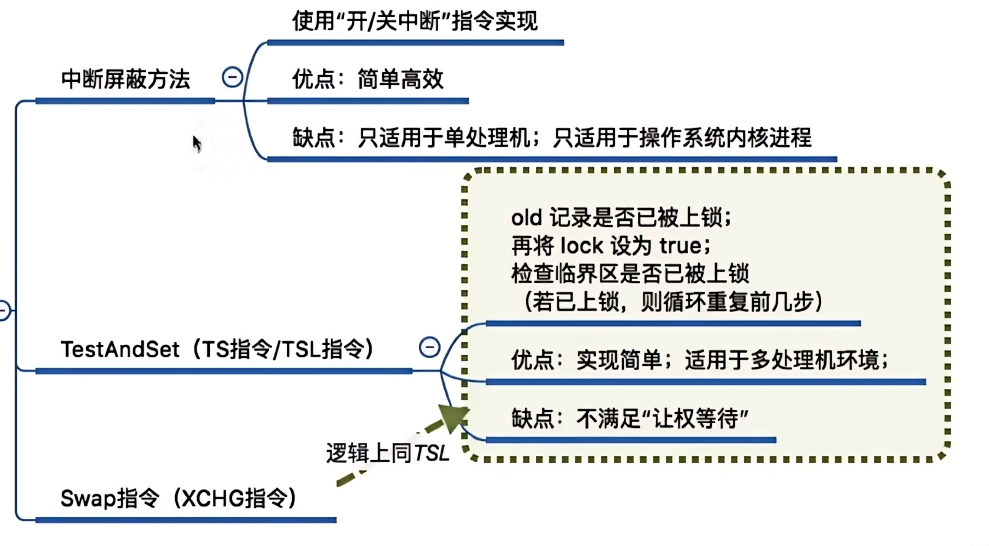
进程互斥的硬件实现方法（小结）
进程同步的硬件实现方法

Slide 27
进程互斥：锁
解决临界区最简单的工具就是互斥锁(mutex lock)。一个进程在进入临界区时应获得锁;在退出临界区时释放锁。函数acquire（）获得锁，而函数release()释放锁。每个互斥锁有一个布尔变量 available，表示锁是否可用。如果锁是可用的，调用 acqiure（）会成功，且锁不再可用。当一个进程试图获取不可用的锁时，会被阻塞，直到锁被释放。
acquire(){
while(!available）//忙等待
available = false; //获得锁
}
release(){
available =true; //释放锁
}
acquire()或release()的执行必须是原子操作，因此互斥锁通常采用硬件机制来实现。
互斥锁的主要缺点是忙等待，当有一个进程在临界区中，任何其他进程在进入临界区时必须连续循环调用 acquire()。当多个进程共享同一CPU时，就浪费了CPU周期。因此，互斥锁通常用于多处理器系统，一个线程可以在一个处理器上等待，不影响其他线程的执行。
需要连续循环忙等的互斥锁，都可称为自旋锁(spin lock)，如TSL指令、swap指令、单标志法

Slide 28
进程互斥：锁
特性:
需忙等，进程时间片用完才下处理机，违反“让权等待”
优点:等待期间不用切换进程上下文，多处理器系统中，若上锁的时间短，则等待代价很低，常用于多处理器系统，一个核忙等，其他核照常工作，并快速释放临界区。
不太适用于单处理机系统，忙等的过程中不可能解锁
acquire(){
while(!available）//忙等待
available = false; //获得锁
}
do {
entry section; //进入区
critical section; //临界区
exit section; //退出区
remainder section; //剩余区
} while(true)
release(){
available =true; //释放锁
}

Slide 29
内容导航：
4.1 进程同步的概念
4.2 软件同步机制
第4章 进程同步
4.3 硬件同步机制
4.4 信号量机制
4.5 管程机制
4.6 经典进程的同步问题
4.7 Linux进程同步机制
Date

Slide 30
信号量机制
1965年，由荷兰学者迪科斯彻Dijkstra提出（P、V分别代表荷兰语的Proberen (test)和Verhogen (increment)），是一种卓有成效的进程同步机制。
信号量-软件解决方案：
保证两个或多个代码段不被并发调用
在进入关键代码段前，进程必须获取一个信号量，否则不能运行
执行完该关键代码段，必须释放信号量
信号量有值，为正说明它空闲，为负说明其忙碌
类型
整型信号量
Signature
记录型信号量
AND型信号量
Date
信号量集

Slide 31

迪科斯彻(1930-2002)
艾兹格·W·迪科斯彻(Edsger Wybe Dijkstra)
信号量和PV原语发明者
解决了“哲学家就餐”问题
最短路径算法(SPF)和银行家算法的创造者
结构程序设计之父
THE操作系统设计者和开发者
与D. E. Knuth并称为这个时代最伟大的计算机科学家

Slide 32
复习与思考
之前学习的这些进程互斥的解决方案分别存在哪些问题？
进程互斥的四种软件实现方式(单示志法、双标志先检查、双标志后检查、Peterson算法)
进程互斥的三种硬件实现方式(中所屏蔽方法、TS/TSL指令、Swap/XCHG指令)
在双标志先检查法中，进入区的“检查”“上锁”操作无法一气呵成，从而导致了两个进程有可能同时进入临界区的问题
所有的解决方案都无法实现“让权等待”
1965年，荷兰学者Dijkstra提出了一种卓有成效的实现进程互斥、同步的方法--信号量机制
用户进程可以通过使用操作系统提供的一对原语来对信号量进行操作，从而很方便的实现了进程互斥、进程同步。信号量其实就是一个变量(可以是一个整数，也可以是更复杂的记录型变量)，可以用一个信号量来表示系统中某种资源的数量，比如:系统中只有一台打印机，就可以设置一个初值为1的信号量。

Slide 33
整型信号量
Wait(s)又称为P(S)
Signal(s)又称为V(S)
缺点：进程忙等
信号量S-整型变量
提供两个不可分割的[原子操作]访问信号量
int S=1; // 初始化，整型信号量S
wait(S)：// wait 原语，进入区
while s<=0，loop ; /*如果资源数不够就一直循环*/
s:=s-1;// 占用一个资源
signal(S)：//signal 原语，退出区
s:=s+1; // 使用资源后，在退出区释放资源
“检查”和“上锁”一气呵成，避免并发和异步导致的问题
存在的问题：不满足“让权等待”，发生“忙等”。
进程P0:
wait(S);//进入区，申请资源
临界区，访问资源使用打印机资源。
signal(s);//退出区，释放资源
进程P1:
wait(S);//进入区，申请资源
临界区，访问资源使用打印机资源。
signal(s);//退出区，释放资源

Slide 34
记录型信号量: 去除“忙等”的信号量
每个信号量S除一个整数值S.value外，还有一个进程等待队列S.list。
信号量只能通过初始化和两个标准的原语PV来访问
初始化指定一个非负整数值，表示空闲资源总数（又称为"资源信号量"）－－若为非负值表示当前的空闲资源数，若为负值其绝对值表示当前等待临界区的进程数
初始化等待队列为NULL。
typedef struct {
int value; // 剩余资源数
stuct process_control_block *list; //等待队列
}semaphore;

Slide 35
wait、signal操作定义
wait(semaphores *S) { //请求一个单位的资源
S->value --; //资源减少一个
if (S->value < 0) block(S->list) //进程自我阻塞
}
signal(semaphores *S) //释放一个单位资源
{
S->value++; //资源增加一个
if (S->value<=0) wakeup(S->list); //唤醒等待队列中的一个进程
}

Slide 36
记录型信号量具体例子：打印机分配
typedef struct {
int value=2; // 剩余资源数
stuct process_control_block *list; //等待队列NULL
}semaphore;
进程P0:
wait(S);
临界区
signal(s);
进程P1:
wait(S);
临界区
signal(s);
进程P2:
wait(S);
临界区
signal(s);
进程P3:
wait(S);
临界区
signal(s);

Slide 37
信号量机制总结
typedef struct {
int value; // 剩余资源数
stuct process_control_block *list; //等待队列
}semaphore;
wait(s)、signal(s)也可以记为 P(S)、V(S)这对原语可用于实现系统资源的“申请”和“释放’
S.value 的初值表示系统中某种资源的数目
对信号量s的一次P操作意味着进程请求一个单位的该类资源，因此需要执行S.value--，表示资源数减1，当.value<0时表示该类资源已分配完毕，因此进程应调用 block 原语进行自我阻塞(当前运行的进程从运行态→阻塞态)，主动放弃处理机，并插入该类资源的等待队列S.L中。可见，该机制遵循了“让权等待”原则不会出现“忙等”现象。
wait(semaphores *S) { //请求一个单位的资源
S->value --; //资源减少一个
if (S->value<0) block(S->list) //进程自我阻塞
}
signal(semaphores *S) //释放一个单位资源
{
S->value++; //资源增加一个
if (S->value<=0) wakeup(S->list);
//唤醒等待队列中的一个进程
}
对信号量s的一次V操作意味着进程释放一个单位的该类资源，因此需要执行 S.value++，表示资源数加1,若加1后仍是 s.value=0，表示依然有进程在等待该类资源，因此应调用 wakeup 原语唤醒等待队列中的第个进程(被唤醒进程从阻塞态→就绪态)

Slide 38
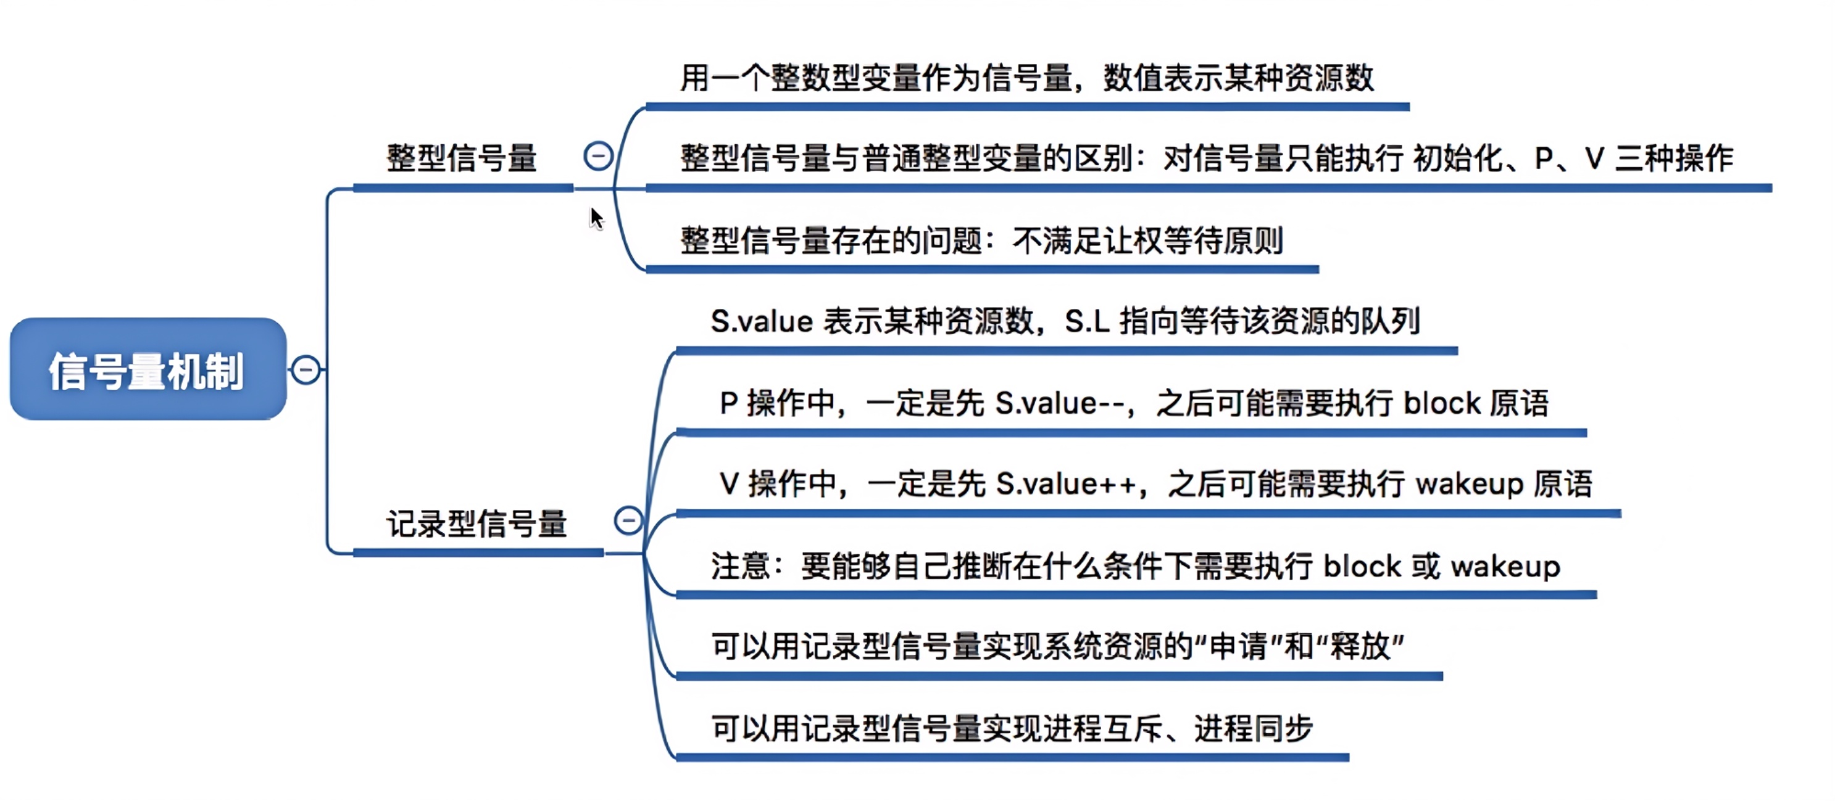
信号量机制小结

Slide 39
AND型信号量
AND型信号量同步的基本思想：将进程在整个运行过程中需要的所有资源，一次性全部分配给进程，待进程使用完后再一起释放。
对若干个临界资源的分配，采用原子操作。
在wait(S)操作中增加了一个“AND”条件，故称之为AND同步，或同时wait(S)操作，即Swait(Simultaneous wait)。
Signature
Date

Slide 40
AND型信号量操作定义
Swait(S1，S2，…，Sn) {
while (TRUE) {
if (Si>=1 && … && Sn>=1) {
for (i =1;i<=n;i++) Si--;；
break;
}
else {
将第一个满足Si<1的且与Si关联的进程Pj放入等待队列，并将该进程的程序计数设置为Swait操作的开始}
}}
Ssignal(S1，S2，…，Sn) {
while (TRUE) {
for (i=1 ; i<=n;i++) {
Si++；
将与Si关联的队列中等待的所有进程移到就绪队列中。 }
}
}

Slide 41
信号量集
在记录型信号量中，wait或signal仅能对某类临界资源进行一个单位的申请和释放，当需要对N个单位进行操作时，需要N次wait/signal操作，效率低下
扩充AND信号量：对进程所申请的所有资源以及每类资源不同的资源需求量，在一次P、V原语操作中完成申请或释放
进程对信号量Si的测试值是该资源的分配下限值ti，即要求Si≥ti，否则不予分配。一旦允许分配，进程对该资源的需求值为di，即表示资源实际占用量，进行Si= Si-di操作
Swait(S1，t1，d1，…，Sn，tn，dn)
Ssignal(S1，d1，…，Sn，dn)

Slide 42
信号量的应用
利用信号量实现进程互斥
设置互斥信号量
利用信号量实现前趋关系
利用信号量实现进程同步
设置同步信号量

Slide 43
利用信号量实现进程互斥
semaphore mutex;
mutex=1; // 初始化为 1
while(1)
{
wait(mutex);
临界区；
signal(mutex);
剩余区；
}

Slide 44
利用信号量实现进程互斥
semaphore mutex=1;
typedef struct {
int value; // 剩余资源数
stuct process *list; //等待队列
}semaphore;
P1
{
wait(mutex);
临界区；
signal(mutex);
剩余区；
}
P2
{
wait(mutex); // P(mutex)
临界区；
signal(mutex); // V(mutex)
剩余区；
}
实现过程：
1. 分析并发进程的关键活动，划定临界区
2. 设置互斥信号量 mutex，初值为 1
3. 在进入区 P(mutex)
4. 申请资源在退出区 V(mutex)--释放资源
需要为每个临界资源设置一个互斥信号量
PV 操作必须成对出现。

Slide 45
利用信号量实现进程同步
C1
实现各种同步问题
例子：P1和 P2 需要代码段 C1 比C2先运行
semaphores s=0; //主要用于传递消息
C2
P1()
{
C1;
signal(s); V（s）
…
}
P2()
{
…
wait(s); P(s)
C2;
}
用信号量实现进程同步:
1. 分析什么地方需要实现“同步关系”
2. 设置同步信号量S, 初始为0
3. 在“前操作”之后执行 P(S)
4. 在“后操作“之前执行 V(S)
口诀： 前V后P

Slide 46
利用信号量实现前趋关系
main(){
Semaphore a,b,c,d,e,f,g;
a.value=0;b.value=0;c.value=0;
d.value=0;e.value=0;f.value=0;g.value=0;
cobegin
P1: { S1;signal(a);signal(b); }
P2: { wait(a);S2;signal(c) ;signal(d);}
P3: { wait(b);S3;signal(e); }
P4: { wait(c);S4;signal(f); }
P5: { wait(d);S5;signal(g); }
P6: { wait(e);wait(f);wait(g);S6; }
corend
}
S₁
V（a）
a=0
b
P（a）
S₂
S₃
c
d
S₄
S₅
e
g
f
S₆

Slide 47
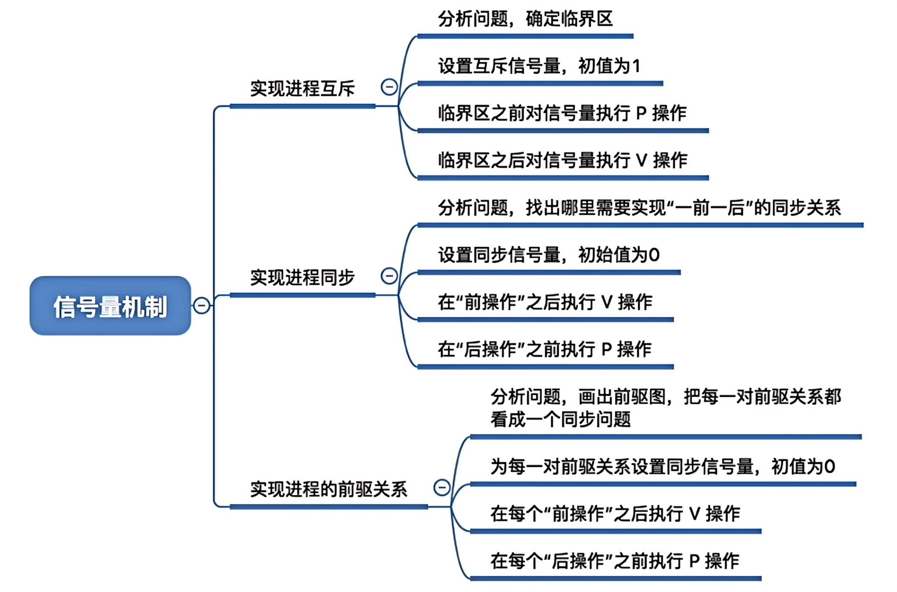
信号量机制小结

Slide 48
内容导航：
4.1 进程同步的概念
4.2 软件同步机制
第4章 进程同步
4.3 硬件同步机制
4.4 信号量机制
4.5 管程机制
4.6 经典进程的同步问题
4.7 Linux进程同步机制
Date

Slide 49
信号量机制的问题
问题
需要程序员实现，编程困难
维护困难
容易出错
wait/signal位置错
wait/signal不配对
解决方法
由编程语言解决同步互斥问题
管程（1970s, Hoare和Hansen）
信号量：分散式
管 程：集中式

Slide 50
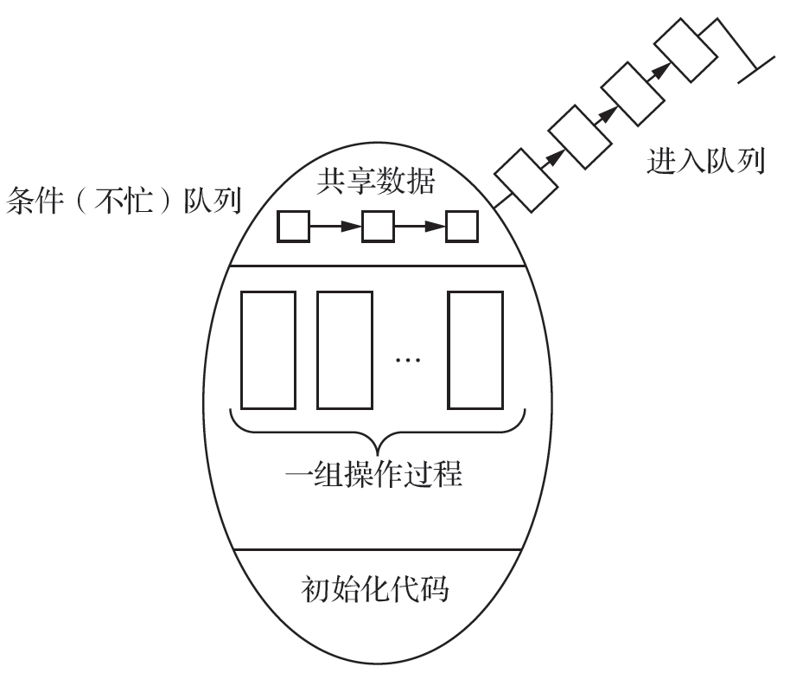
管程
管程定义
一个管程定义了一个数据结构和能为并发进程所执行（在该数据结构上）的一组操作，这组操作能同步进程和改变管程中的数据
语法描述如下：
Monitor monitor_name { /*管程名*/
share variable declarations； /*共享变量说明*/
cond declarations； /*条件变量说明*/
public: /*能被进程调用的过程*/
void P1(……) {……} /*对数据结构操作的过程*/
void P2(……) {……}
……
void (……) {……}
……
{ /*管程主体*/
initialization code; /*初始化代码*/
……
}
}

Slide 51
管程功能
互斥
管程中的变量只能被管程中的操作访问
任何时候只有一个进程在管程中操作
具有模块化、抽象数据类型和信息隐蔽等功能。
由编译器实现管程的互斥
同步
唤醒和阻塞操作
条件变量

Slide 52
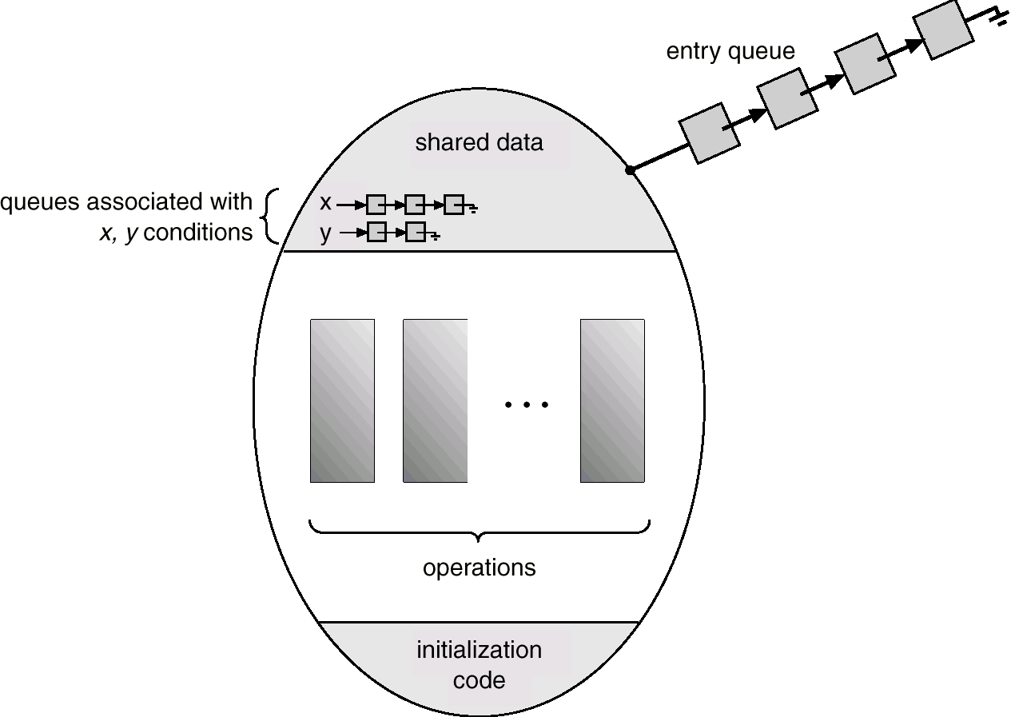
条件变量
condition x, y;
条件变量的操作
阻塞操作：wait
唤醒操作：signal
进程因为x条件而被阻塞，调用x.wait()将其挂在x阻塞队列上。
发现x条件变化，调用x.signal()唤醒x中阻塞的进程。如果没有，则继续执行，不产生任何操作。

Slide 53
条件变量问题
进程Q因条件X而处于阻塞，进程P调用signal操作唤醒进程Q。
存在的可能处理方式：
P等待，直到Q离开管程或等待另一条件（Hoare）。
Q等待，直到P离开管程或等待另一条件（Hansen）。

Slide 54
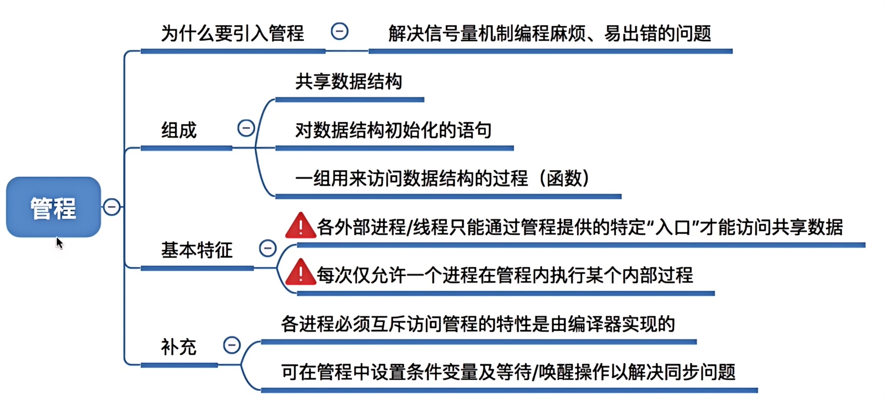
管程小结

Slide 55
内容导航：
4.1 进程同步的概念
4.2 软件同步机制
第4章 进程同步
4.3 硬件同步机制
4.4 信号量机制
4.5 管程机制
4.6 经典进程的同步问题
4.7 Linux进程同步机制
Date

Slide 56
内容导航：
4.1 进程同步的概念
4.2 软件同步机制
第4章 进程同步
4.3 硬件同步机制
4.4 信号量机制
4.5 管程机制
4.6.1 生产者-消费者问题
4.6.2 哲学家进餐问题
4.6.3 读者-写者问题
4.6 经典进程的同步问题
4.7 Linux进程同步机制
Date

Slide 57
生产者-消费者问题
生产者-消费者问题是相互合作进程关系的一种抽象
利用记录型信号量实现：
假定，在生产者和消费者之间的公用缓冲池中，具有n个缓冲区，可利用互斥信号量mutex使诸进程实现对缓冲池的互斥使用；
利用资源信号量empty和full分别表示空闲区和产品的数量。
又假定这些生产者和消费者相互等效，只要缓冲池未满，生产者便可将消息送入缓冲池；只要缓冲池未空，消费者便可从缓冲池中取走一个消息
其它解决方案：AND信号集、管程

Slide 58
生产者-消费者问题描述
生产者（M个）：生产产品，并放入缓冲区
消费者（N个）：从缓冲区取产品消费
问题：缓冲区是临界资源，必须互斥的进行访问。如何实现生产者和消费者之间的同步和互斥？
PRODUCER
CONSUMER

Slide 59
生产者消费者流程
生产者：
{
…
生产一个产品
…
…
把产品放入指定缓冲区
…
}
消费者：
{
…
…
从指定缓冲区取出产品
…
…
消费取出的产品
…
}

Slide 60
划分临界区
生产者：
{
…
生产一个产品
…
…
把产品放入指定缓冲区
…
}
消费者：
{
…
…
从指定缓冲区取出产品
…
…
消费取出的产品
…
}
临界区
临界区

Slide 61
生产者消费者的互斥分析
临界区
生产者
把产品放入指定缓冲区
in:所有的生产者对in指针需要互斥
counter：所有生产者消费者进程对counter互斥
消费者
从指定缓冲区取出产品
out:所有的消费者对out指针需要互斥
counter：所有生产者消费者进程对counter互斥
buffer[in] = nextp;
in = (in + 1) % N;
counter++;
nextc = buffer[out];
out = (out + 1) % N;
counter--;

Slide 62
增加互斥机制
semaphore *m; m->vaule = 1；
生产者：
{
…
生产一个产品
…
wait(m);
…
把产品放入指定缓冲区
…
signal(m);
}
消费者：
{
…
wait(m);
…
从指定缓冲区取出产品
…
signal(m);
…
消费取出的产品
…
}
临界区
临界区

Slide 63
生产者消费者的同步分析
两者需要协同的部分
生产者：把产品放入指定缓冲区（关键代码C1）
消费者：从满缓冲区取出一个产品（关键代码C2）
C1
C2
C2
C1
三种运行次序（不同条件下不同运行次序）
C1
C2
所有缓冲区空时：
所有缓冲区满时：
缓冲区有产品时：

Slide 64
算法描述：生产者
生产者
…
生产一个产品
…
1）判断是否能获得一个空缓冲区，如果不能则阻塞
C1:把产品放入指定缓冲区
2）产品数量加1，如果有消费者由于等消费产品而被阻塞，则唤醒该消费者
同步：判断
临界区
同步：通知

Slide 65
算法描述：消费者
1）判断是否能获得一个产品，如果不能则阻塞
从满缓冲取出一个产品
2）空缓冲区数量加1，如果有生产者由于等空缓冲区而阻塞，则唤醒该生产者
同步：判断
消费者
临界区
同步：通知

Slide 66
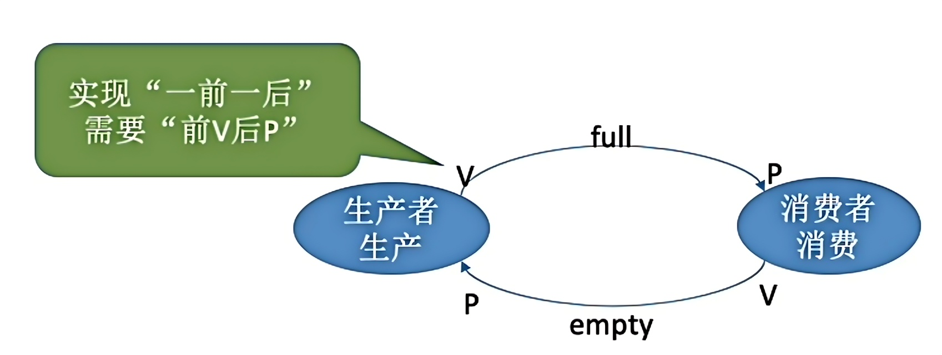
同步信号量定义
共享数据
semaphore *full, *empty, *m; //full:产品数量 empty：空缓冲区数量
初始化:
full->value = 0;//产品数量 empty->vaule = N;//空闲缓冲区数量 互斥信号量 m->vaule = 1；

Slide 67
解决方法
当full大于0时，表示有产品，继续执行；否则当前消费者阻塞。
生产者：
{
…
生产一个产品
…
wait(empty);
wait(m);
…
C1：把产品放入指定缓冲区
…
signal(m);
signal(full);
}
消费者：
{
…
wait(full)；
wait(m);
…
C2：从指定缓冲区取出产品
…
signal(m);
signal(empty);
…
消费取出的产品
…
}
当empty大于0时，表示有空缓冲区，继续执行；否则，当前生产者阻塞。
把empty值加1，如果有生产者等在empty的队列上，则唤醒该生产者。
把full值加1，如果有消费者等在full的 队列上，则唤醒该消费者。

Slide 68
能否改变PV操作顺序
生产者：
{
…
生产一个产品
…
wait(m); 1
wait(empty); 2
…
C1：把产品放入指定缓冲区
…
signal(full);
signal(m);
}
消费者：
{
…
wait(m); 3
wait(full)；4
…
C2：从指定缓冲区取出产品
…
signal(empty);
signal(m);
…
消费取出的产品
…
}
实现互斥的的P操作一定要在同步的P操作之后
假设此时缓冲区放满了产品，empty=0， full=n. 按照1,2,3,4顺序执行时，生产者和消费者都被阻塞，发生了死锁。
full=0, empty=n 时候，按照3,4,1顺序执行，也会发生死锁。

Slide 69
利用AND信号量解决生产者-消费者问题
int in=0,out=0;
item buffer[n];
semaphore mutex=1,empty=n,full=0;
void proceducer() {
do {
producer an item nextp;
…
Swait(empty，mutex)；buffer[in]= nextp;
in = (in+1) % n;
Ssignal(mutex,full);
}while(TRUE);
}
void proceducer() {
do {
Swait(full,mutex);
nextc=buffer[out];
out= (out+1) % n;
Ssignal(mutex,empth);
comsumer the item in nextc;
…
}while(TRUE); }

Slide 70
利用管程解决生产者-消费者问题
void get(item x) {
if (count<=0) cwait(notempty)；
x = buffer[out]；
out = (out+1) % N；
count--；
csignal(notfull);
}
{
in=0;out=0;count=0;
}
}PC;
Monitor producerconsumer {
item buffer[N];
int in,out;
condition notfull,notempty;
int count;
public:
void put(item x) {
if (count>=N) cwait(notfull)；
buffer[in] = x；
in = (in+1) % N；
count++；
csignal(notempty);
}

Slide 71
利用管程解决生产者-消费者问题
void producer() {
item x;
while(TRUE) {
……
produce an item in nextp；
PC.put(x)；
}
}
void comsumer() {
item x;
while(TRUE) {
PC.get(x)；
consume the item in nextc；
……
}
}
void main() {
cobegin
proceducer(); consumer();
coend
}

Slide 72

多生产者和消费者问题
桌子上有一只盘子，每次只能向其中放入一个水果。爸爸专向盘子中放苹果，妈妈专向盘子中放橘子，儿子专等着吃盘子中的橘子，女儿专等着吃盘子中的苹果。只有盘子空时，爸爸或妈妈才可向盘子中放一个水果。仅当盘子中有自己需要的水果时，儿子或女儿可以从盘子中取出水果。用PV操作实现上述过程。

Slide 73
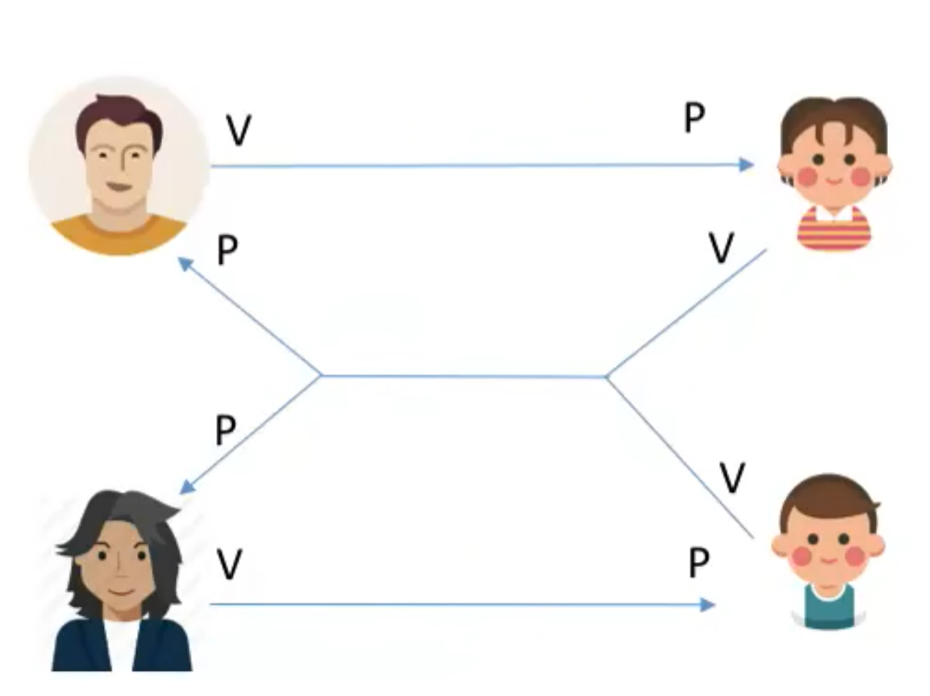
多生产者和消费者问题
关系分析：找出他们之间的互斥、同步关系
互斥关系（mutex=1）：对盘子的访问要互斥的进行
2. 确定PV操作顺序，设置信号量初值
同步关系
1.父亲将苹果放入盘子后，女儿才能取苹果
2.母亲将橘子放入盘子后，儿子才能取橘子
3.只有盘子为空时，父亲或母亲才能放入水果
设置初始值
apple=0, plate=1, orrange=0
apple=0
plate=1
盘子为空这个事件可以由儿子或女儿触发，事件发生后才允许父亲或母亲放水果
orrange=0

Slide 74
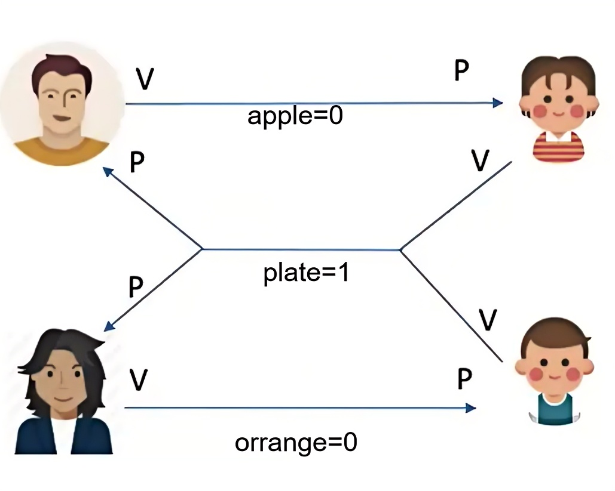
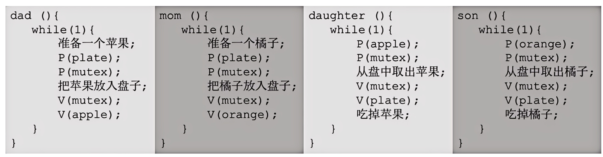
多生产者和消费者问题
semaphore mutex=1; //实现互斥访问盘子(缓冲区)
semaphore apple=0; //盘子中有几个苹果
semaphore orange=0; //盘子中有几个橘子
semaphore plate=1; //盘子中还可以放多少个水果

Slide 75
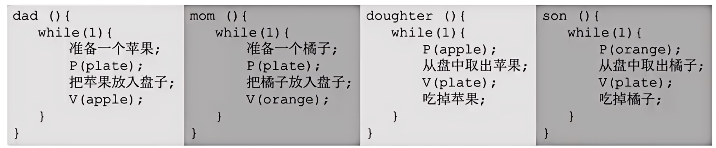
多生产者和消费者问题
去除mutex
semaphore apple=0; //盘子中有几个苹果
semaphore orange=0; //盘子中有几个橘子
semaphore plate=1; //盘子中还可以放多少个水果
原因在于:本题中的缓冲区大小为1，在任何时刻，apple、orange、plate 三个同步信号量中最多只有一个是1。因此在任何时刻最多只有一个进程的P操作不会被阻塞，并顺利地进入临界区..
按照duaghter → son → dad → mom 次序执行时,分析执行过程。

Slide 76
内容导航：
4.1 进程同步的概念
4.2 软件同步机制
第4章 进程同步
4.3 硬件同步机制
4.4 信号量机制
4.5 管程机制
4.6.1 生产者-消费者问题
4.6.2 哲学家进餐问题
4.6.3 读者-写者问题
4.6 经典进程的同步问题
4.7 Linux进程同步机制
Date

Slide 77
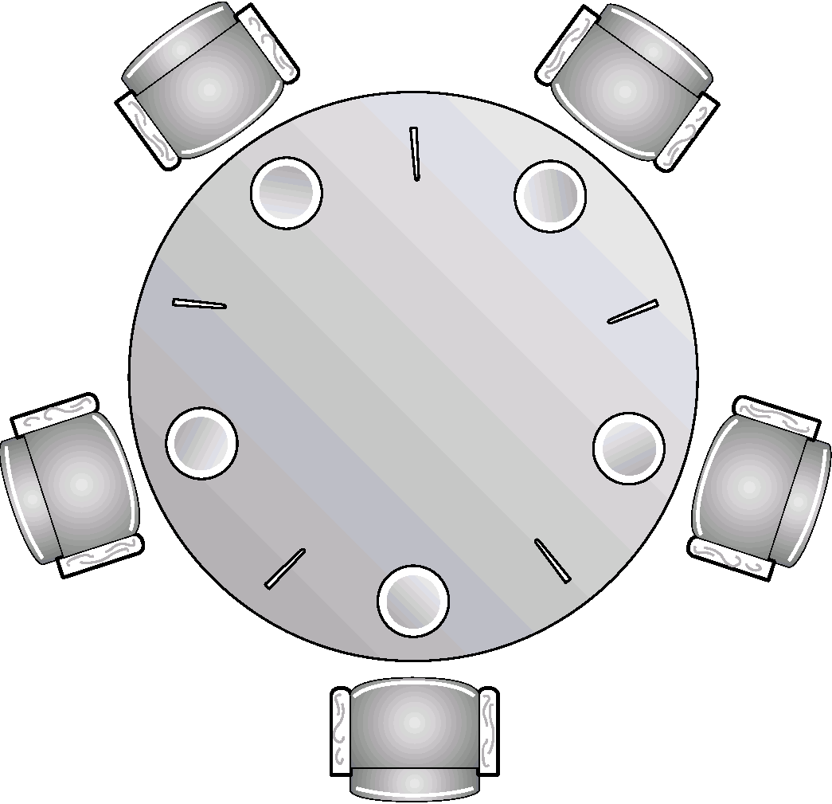
哲学家就餐问题描述
五个哲学家的生活方式：交替思考和进餐
共用一张圆桌，分别坐在五张椅子上
在圆桌上有五个碗和五支筷子
平时哲学家思考，饥饿时便试图取用其左、右最靠近他的筷子，只有在拿到两支筷子时才能进餐
进餐毕，放下筷子又继续思考
解决方案：
3
2
3
4
2
4
1
0
1
记录型信号量；
AND信号量集、管程。
0

Slide 78
利用记录型信号量解决
Semaphore chopstick[5] = {1,1,1,1,1};
Philosopher i:
do {
wait(chopStick[i]); // get left chopstick
wait(chopStick[(i + 1) % 5]); // get right chopstick
…
// 吃饭 …
signal(chopStick[i]); //return left chopstick
signal(chopStick[(i + 1) % 5]); // return right chopstick
…
// 思考 …
} while (true)

Slide 79

存在问题及解决方案
可能引起死锁，如五个哲学家同时饥饿而各自拿起左筷子时，会使信号量chopstick均为0；因此他们试图去拿右筷子时，无法拿到而无限期等待。
解决方法：
最多允许4个哲学家同时就餐
给所有哲学家编号，奇数号的哲学家必须首先拿左边的筷子，偶数号的哲学家则反之
仅当一个哲学家左右两边的筷子都可用时，才允许他拿筷子。

Slide 80
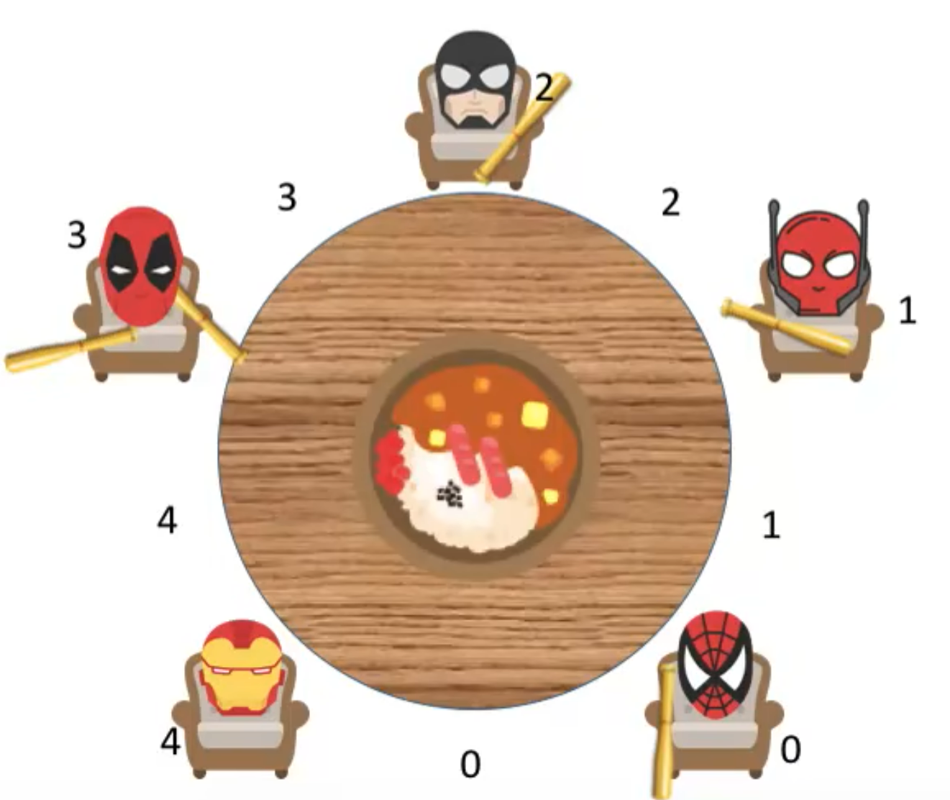
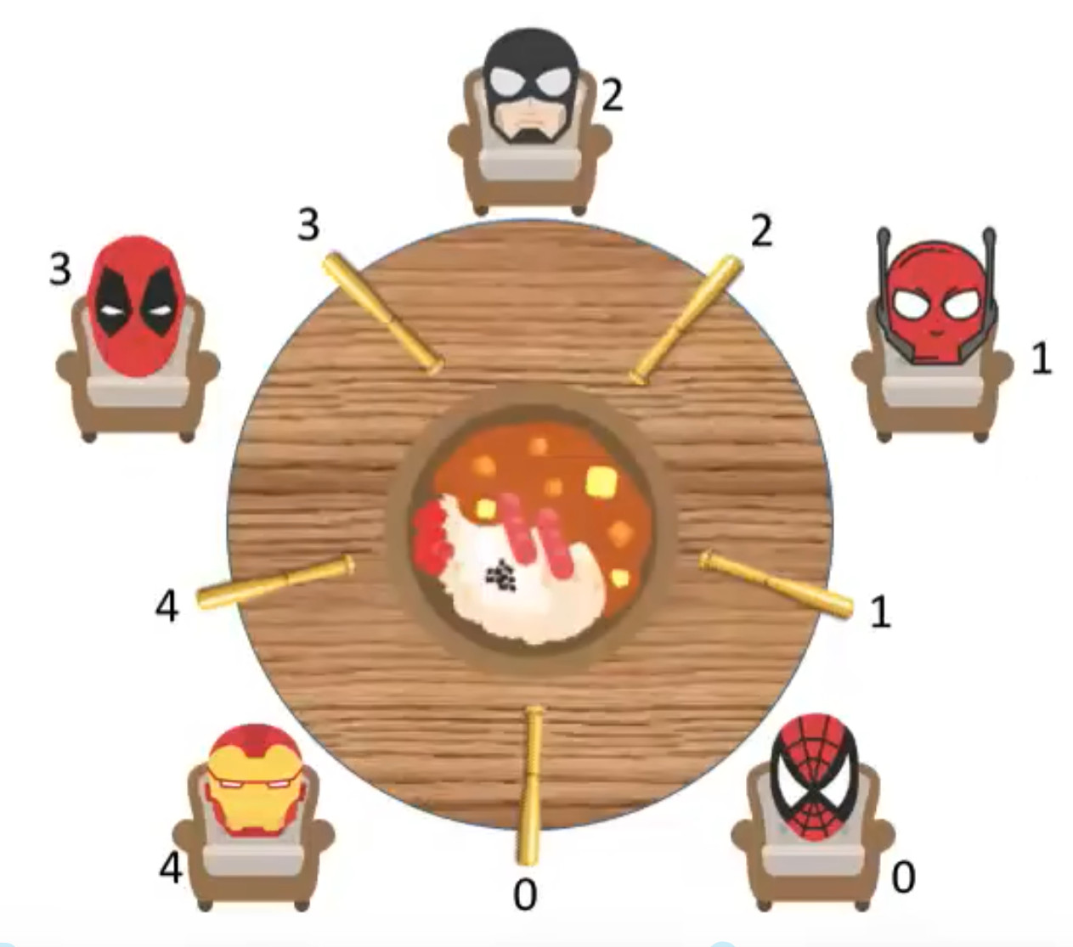
哲学家就餐问题死锁解决方式
最多允许4个哲学界就餐，至少其中一个哲学家能同时获得一双筷子。
奇数号的哲学家必须首先拿左边的筷子，偶数号的哲学家拿右边筷子。0/1哲学家竞争1号筷子，2/3哲学家竞争3号筷子。

Slide 81
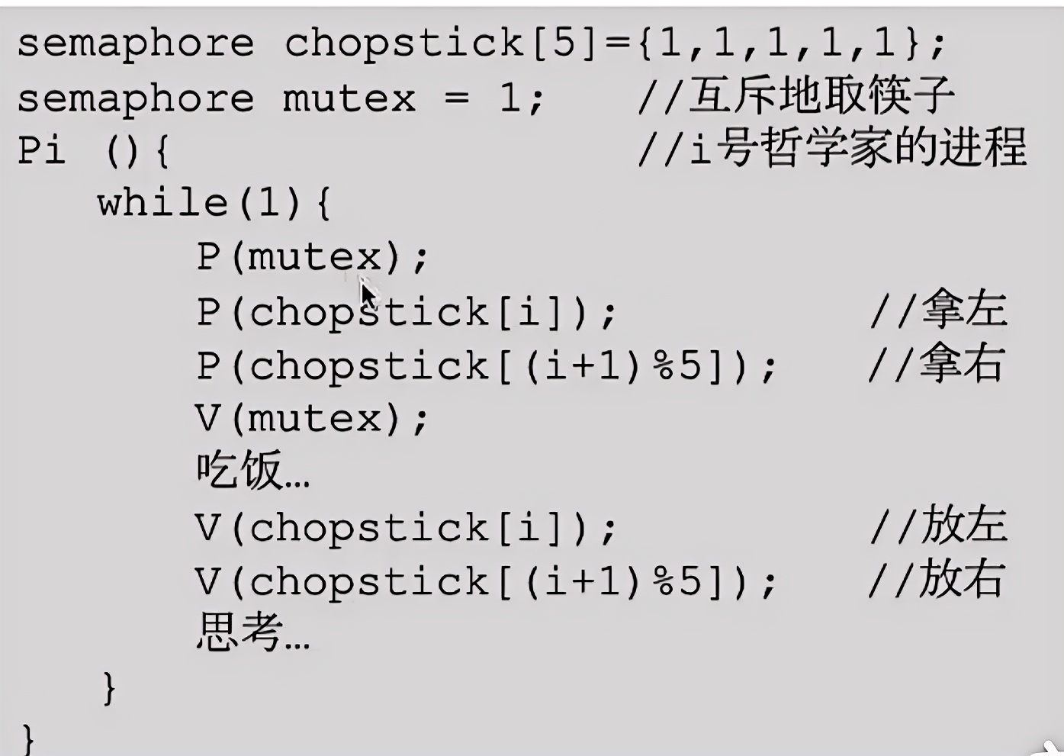
哲学家就餐问题死锁解决方式
仅当一个哲学家左右两边筷子都可以用时，才允许他拿起筷子。
分析用餐次序 0→2，0→1→2， 0→4
用互斥信号量保证了拿筷子这件事是互斥的进行的

Slide 82

利用AND信号量机制解决哲学家就餐问题
semaphore chopstick chopstick[5]={1,1,1,1,1}；
do {
…
//think
…
Sswait(chopstick[(i+1)%5]，chopstick[i])；
…
//eat
…
Ssignal(chopstick[(i+1)%5]，chopstick[i])；
} while[TRUE]；

Slide 83
利用管程解决哲学家就餐问题
monitor dp{
enum { thinking, hungry, eating} state [5];
condition self [5];
initialization_code() {
for (int i = 0; i < 5; i++)
state[i] = thinking;
}
void pickup (int i) {
state[i] = hungry;
test(i);
if (state[i] != eating) self[i].wait（）;
}
void putdown (int i) {
state[i] = thinking;
// test left and right neighbors
test((i + 4) % 5);
test((i + 1) % 5);
}

Slide 84
利用管程解决哲学家就餐问题
void test (int i) {
if ( (state[(i + 4) % 5] != eating) &&(state[i] == hungry) &&(state[(i + 1) % 5] != eating) ) {
state[i] = eating ;
self[i].signal() ;
}
}
}
哲学家i的活动可描述为：
do {
dp.pickup (i);
…
eat
…
dp.putdown (i);
} while[TRUE];

Slide 85
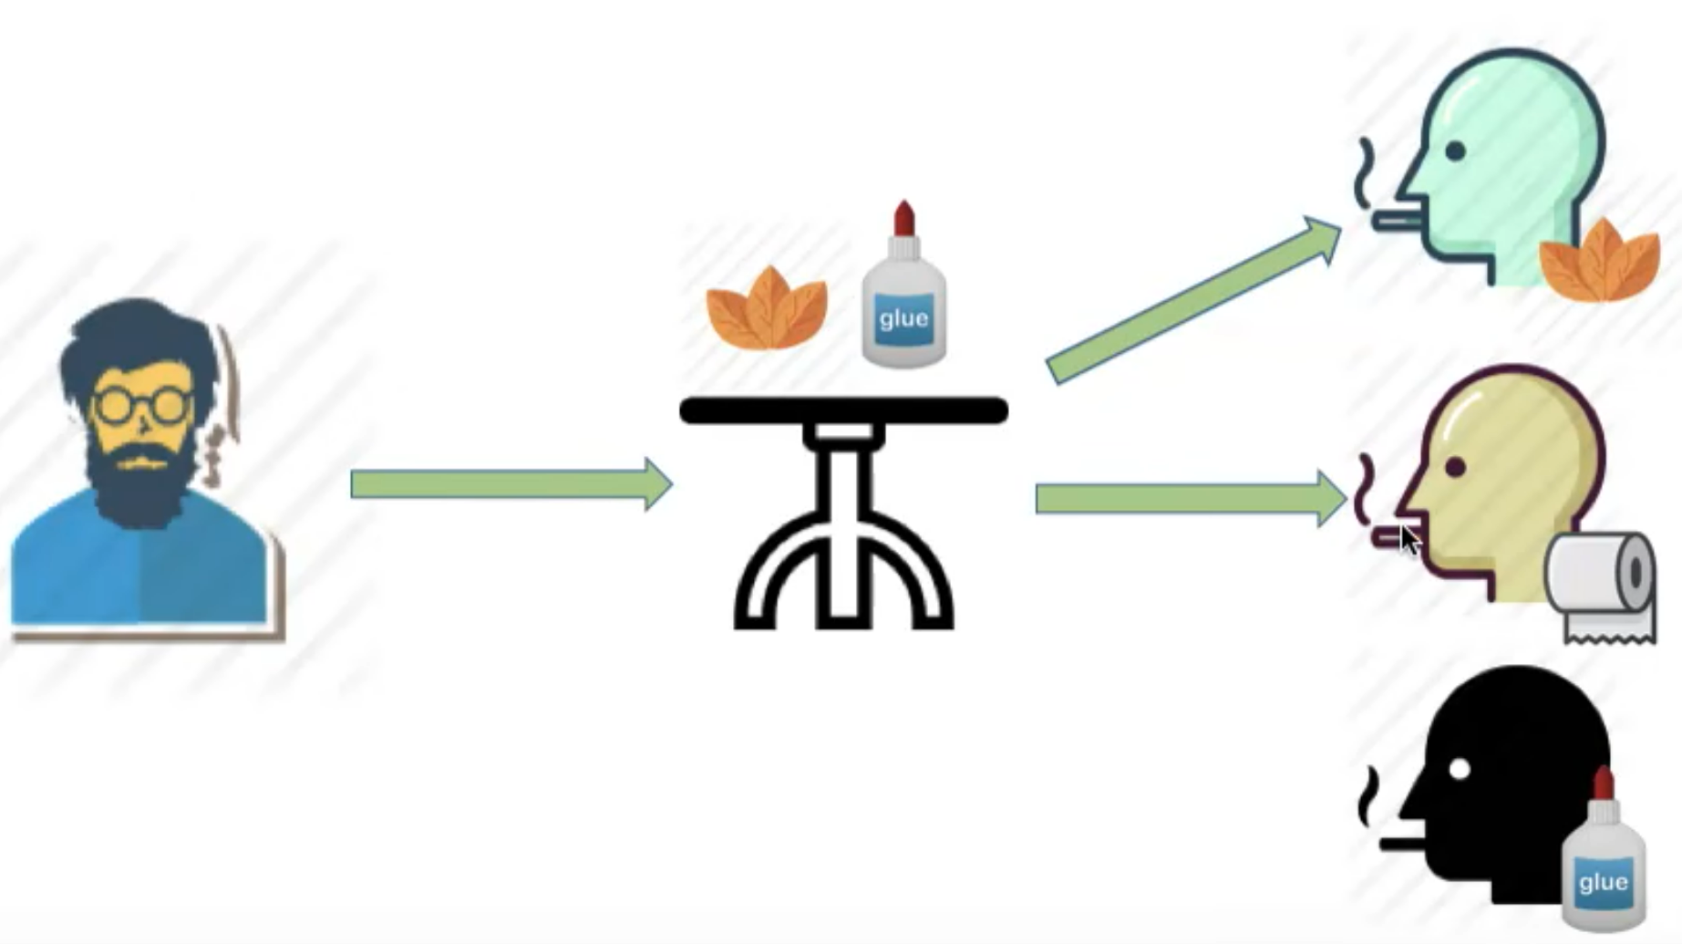
吸烟者问题
假设一个系统有三个抽烟者进程和一个供应者进程。每个抽烟者不停地卷烟并抽掉它，但是要卷起并抽掉一支烟，抽烟者需要有三种材料:烟草、纸和胶水。三个抽烟者中，第一个拥有烟草、第二个拥有纸、第三个拥有胶水。供应者进程无限地提供三种材料，供应者每次将两种材料放桌子上，拥有剩下那种材料的抽烟者卷一根烟并抽掉它，并给供应者进程一个信号告诉完成了，供应者就会放另外两种材料再桌上，这个过程一直重复(让三个抽烟者轮流地抽烟)
offer1: 纸+胶水
offer2: 烟草+胶水
offer3: 烟草+纸

Slide 86

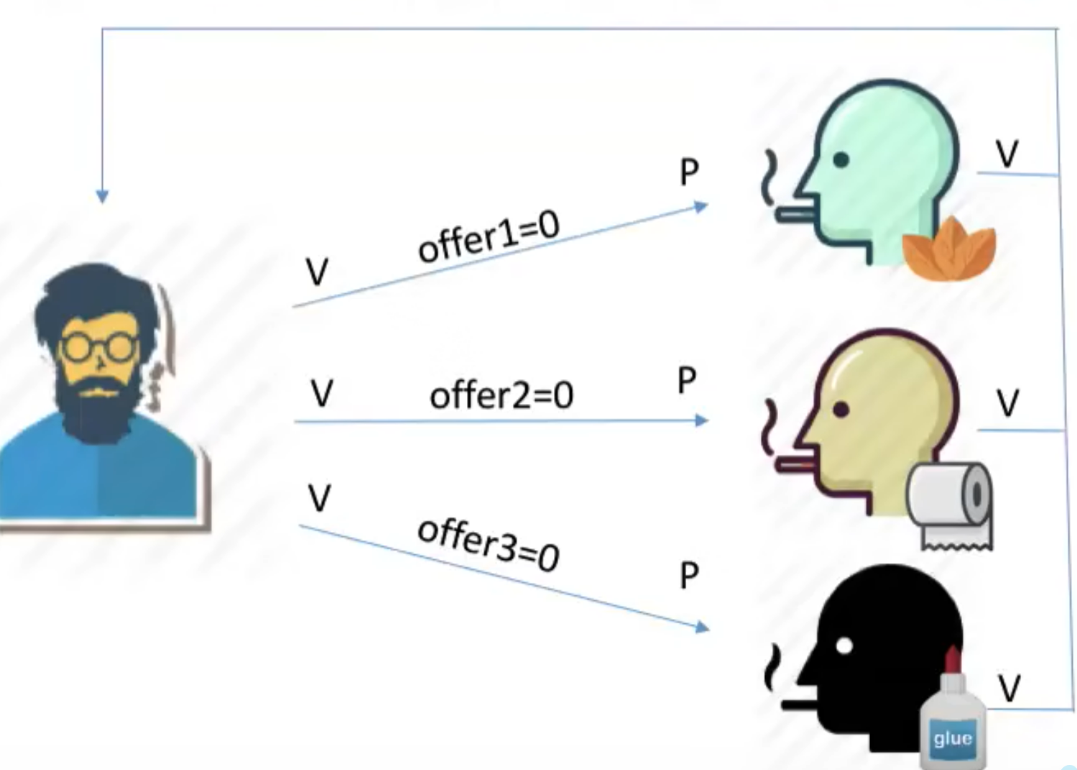
吸烟者问题
互斥关系：
finish=0
P
同步关系：
桌上有组合一 >第一个抽烟者取走东西
桌上有组合二>第二个抽烟者取走东西
桌上有组合三>第三个抽烟者取走东西
发出完成信号>供应者将下一个组合放到桌上

Slide 87
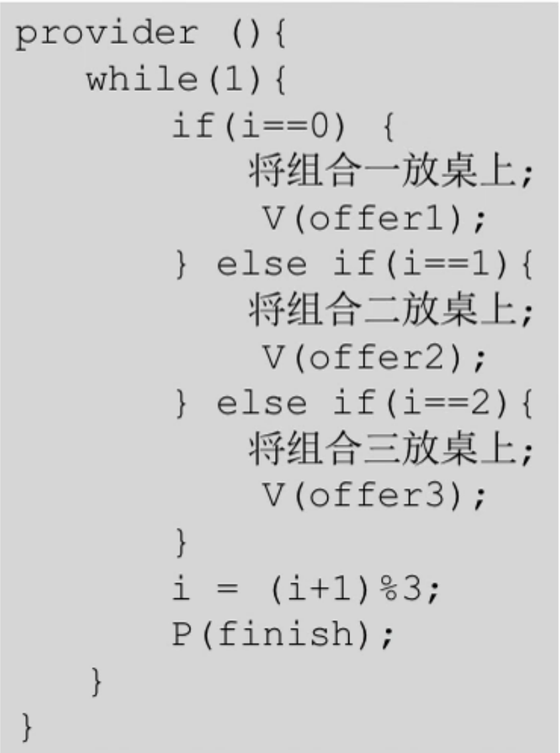
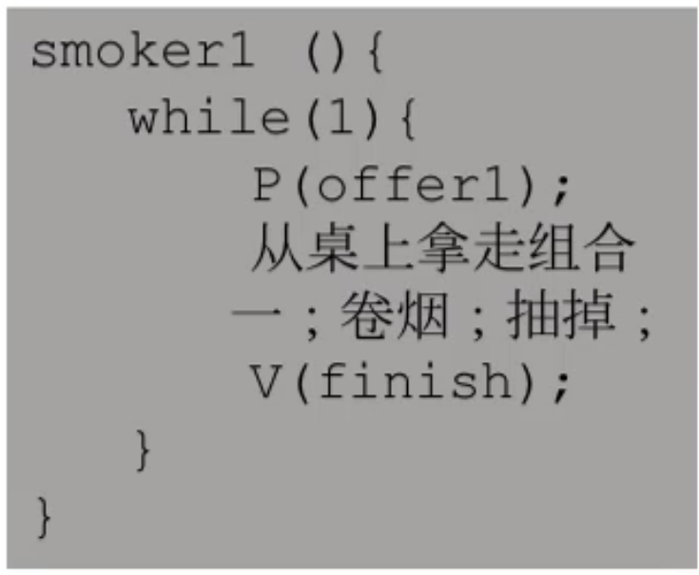
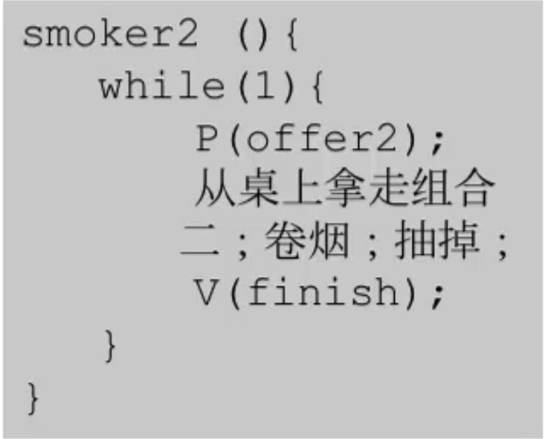
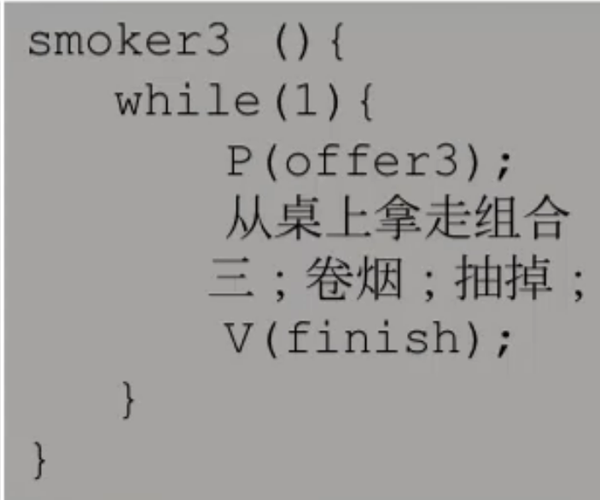
吸烟者问题代码
semaphore offer1=0 //桌上组合一的数量
semaphore offer2=0 //桌上组合二的数量
semaphore offer3=0 //桌上组合三的数量
semaphore finish=0 //抽烟是否完成
int i=0

Slide 88
内容导航：
4.1 进程同步的概念
4.2 软件同步机制
第4章 进程同步
4.3 硬件同步机制
4.4 信号量机制
4.5 管程机制
4.6.1 生产者-消费者问题
4.6.2 哲学家进餐问题
4.6.3 读者-写者问题
4.6 经典进程的同步问题
4.7 Linux进程同步机制
Date

Slide 89
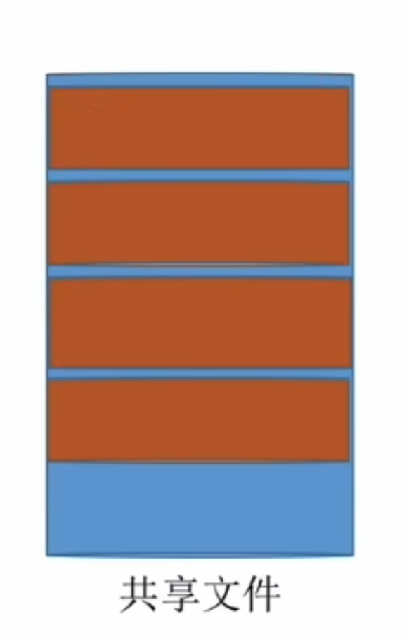
读者写者问题
有读者和写者两组并发进程，共享一个文件，当两个或两个以上的读进程同时访问共享数据时不会产生副作用，但若某个写进程和其他进程(读进程或写进程)同时访问共享数据时则可能导致数据不一致的错误。因此要求:①允许多个读者可以同时对文件执行读操作:②只允许一个写者往文件中写信息;③任一写者在完成写操作之前不允许其他读者或写者工作;④写者执行写操作前，应让已有的读者和写者全部退出。
写者2
读者2
读者1
写者1
两类进程: 写进程、读进程
互斥关系: 写进程一写进程、写进程一读进程
读进程与读进程不存在互斥问题

Slide 90
读者-写者问题
有两组并发进程：
要求：
分类：
解决方案：
00
00
00
00
读者和写者，共享一组数据区。
允许多个读者同时执行读操作；
不允许读者、写者同时操作；
不允许多个写者同时操作。
读者优先(第一类读者写者问题)
写者优先(第二类读者写者问题)
记录型信号量

Slide 91
读者优先(第一类读者写者问题)
如果读者来：
无读者、写者，新读者可以读。
有写者等待，但有其它读者正在读，则新读者也可以读。
有写者写，新读者等待。
如果写者来：
无读者，新写者可以写。
有读者，新写者等待。
有其它写者，新写者等待。

Slide 92
读者优先(第一类读者写者问题)
void reader() {
do {
wait(w);//读前加锁
…
读
…
signal(w); //读后解锁
}while(TRUE);
}
初始化：
w=1; // 互斥的对共享文件进行访问
void writer() {
do {
wait(w); //写前加锁
…
写
…
signal(w);//写完解锁
}
}while(TRUE)
会导致读者与读者之间不能同时访问共享文件

Slide 93
读者优先(第一类读者写者问题)
void reader() {
do {
if (readcount==0) wait(w);
readcount++;
…
读
…
readcount--;
if (readcount==0) signal(w);
}while(TRUE);
}
初始化：
semaphore w=1;
int readcount=0;//当前有几个读进程在访问
void writer() {
do {
wait(w);
…
写
…
signal(w);
}
}while(TRUE)
若两个读进程并发执行，则count=0时两个进程也许都能满足if条件，都会执行wait(w)，从而使第二个读进程阻塞的情况。如何解决:出现上述问题的原因在于对count 变量的检查和赋值无法一气呵成，因此可以设置另一个互斥信号量来保证各读进程对count 的访问是互斥的。

Slide 94
读者优先(第一类读者写者问题)
初始化：
semaphore mutext=1, w=1;
int readcount=0;
void reader() {
do {
wait(mutex);
if (readcount==0) wait(w);
readcount++;
signal(mutex);
…
读
…
wait(mutex);
readcount--;
if (readcount==0) signal(w);
signal(mutex);
}while(TRUE);
}
void writer() {
do {
wait(w);
…
写
…
signal(w);
}
}while(TRUE)
潜在的问题:只要有读进程还在读，写进程就要一直阻塞等待，可能“饿死“。因此，这种算法中，读进程是优先的.

Slide 95
写者优先(第二类读者写者问题)
初始化：
semaphore mutext=1, w=1， semaphore wf=1 //写优先
int readcount=0;
void reader() {
do {
wait(wf)
wait(mutex);
if (readcount==0) wait(w);
readcount++;
signal(mutex);
signal(wf)
…
读
…
wait(mutex);
readcount--;
if (readcount==0) signal(w);
signal(mutex);
}while(TRUE);
}
void writer() {
do {
wait(wf)
wait(w);
…
写
…
signal(w);
signal(wf)
}
}while(TRUE)
读者1→读者2
写者1→写者2
写者1→读者1
读者1→写者1→ 读者2
写者1→ 读者1→ 写者2

Slide 96
关于信号量的讨论
信号量的使用：
信号量必须置一次且只能置一次初值，初值不能为负数
除了初始化，只能通过执行P、V操作来访问信号量
使用中存在的问题
死锁
饥饿

Slide 97
死锁和饥饿
死锁 ：两个或多个进程无限期地等待一个事件的发生
例如：S和Q是两个初值为1的信号量
P₀ P₁
P(S); P(Q);
P(Q); P(S);
 
V(S); V(Q);
V(Q) V(S);
饥饿 ：进程长时间等不到服务。

Slide 98
互斥分析基本方法
查找临界资源
划分临界区
定义互斥信号量并赋初值
在临界区前的进入区加wait操作；
退出区加signal操作

Slide 99
同步分析
①找出需要同步的代码片段（关键代码）
②分析这些代码片段的执行次序
③增加同步信号量并赋初始值
④在关键代码前后加wait和signal操作
同步分析较为困难！

Slide 100
关于PV的操作讨论
信号量的物理含义
PV操作的使用
S>0表示有S个资源可用；
S=0表示无资源可用；
S<0则| S |表示S等待队列中的进程个数。
P(S):表示申请一个资源;
V(S)表示释放一个资源。信号量的初值应该大于等于0
P.V操作必须成对出现，有一个P操作就一定有一个V操作
当为互斥操作时，它们同处于同一进程
当为同步操作时，则不在同一进程中出现
如果P(S1)和P(S2)两个操作在一起，那么P操作的顺序至关重要,一个同步P操作与一个互斥P操作在一起时同步P操作在互斥P操作前
而两个V操作无关紧要

Slide 101
信号量同步的缺点
同步操作分散：信号量机制中，同步操作分散在各个进程中，使用不当就可能导致各进程死锁（如P、V操作的次序错误、重复或遗漏）
易读性差：要了解对于一组共享变量及信号量的操作是否正确，必须通读整个系统或者并发程序；
Text
不利于修改和维护：各模块的独立性差，任一组变量或一段代码的修改都可能影响全局；
正确性难以保证：操作系统或并发程序通常很大，很难保证这样一个复杂的系统没有逻辑错误；

Slide 102
内容导航：
4.1 进程同步的概念
4.2 软件同步机制
第4章 进程同步
4.3 硬件同步机制
4.4 信号量机制
4.5 管程机制
4.6 经典进程的同步问题
4.7 Linux进程同步机制
Date

Slide 103
Linux同步机制
Linux并发的主要来源：
中断处理、内核态抢占、多处理器的并发。
同步方法：
原子操作
自旋锁（spin lock）
不会引起调用者阻塞
信号量（Semaphore）
互斥锁（Mutex）
禁止中断（单处理器不可抢占系统）

Slide 104
学而时习之（第4章总结）
第1章 | 操作系统引论
第2章 | 进程的描述与控制
第3章 | 处理机调度与死锁
第4章 | 进程同步
第5章 | 存储器管理
第6章 | 虚拟存储器
第7章 | 输入/输出系统
第8章 | 文件管理
第9章 | 磁盘存储器管理
第10章 | 多处理机操作系统
第11章 | 虚拟化和云计算
第12章 | 保护和安全
本章学习结束

Slide 105
第一次作业
1
2
3
4
5
6
7
8
简答题
标黄色为本次作业
9
10
11
12
计算题
13
14
15
综合应用题
16
17
18
19
20
21

Slide 106
第二次作业
简答题
1
2
3
4
5
6
7
8
标黄色为本次作业
9
10
11
12
计算题
13
14
15
综合应用题
16
17
18
19
20
21

Slide 107
课程思政小讲堂
Windows XP系统宣布“退役”，国产操作系统迎来新机遇
2001年10月25日，由微软公司研发的Windows XP系统正式发布。
Windows XP系统是一款面向个人计算机和平板电脑的操纵系统，具有界面华丽、兼容性好、功能丰富、管理方便等特点，集成了微软公司的防火墙技术，支持在第一时间为用户所要升级的硬件提供相关程序下载等功能。相比于Windows系列之前的操作系统，Windows XP系统的用户体验得到了极大程度的提升。这也就引出了该操作系统名称中“XP”的由来，其即“experience”（体验）一词的缩写。
2014年4月8日，这款功能多、体验好，在各个领域经过13年广泛应用的操作系统正式宣布“退役”，即微软公司终止对Windows XP系统继续提供技术支持。

Slide 108
课程思政小讲堂
Windows XP系统宣布“退役”，国产操作系统迎来新机遇
该事件实际上对我国工薪阶层以及行动迟缓的单位机关造成了一定的影响，但是同时也给国产操作系统的发展带来了新机遇。虽说当时我国还没有真正意义上自己的操作系统（没有自己的操作系统，就得继续受制于人），但是，计算机技术对国人来说具有独到优势（在计算机相关技术国际知名企业中有大量国人就业），而且我国的整体经济状况呈良好发展态势，因此，无论从哪个层面讲，我国都有必要投入人力、物力来研发自己的操作系统。
我们坚信，在众多知识分子与科技人才的共同努力下，我国必定能够早日研发成功自主可控的国产操作系统，从此不再受制于人！

